Slide 1
EFECTIVUL și STRUCTURA POPULAŢIEI

Slide 2
Populația – Starea și mișcarea
POPULAȚIA
STARE
Număr; Distribuție spațială; Structuri
MIȘCARE
Naturală
Migratorie
Demografice
Socio-economice si culturale
Sexe
Starea civilă
Vârste
Statut ocupațional
ocupație
profesie ramura de activitate etc.
Etnie, limba maternă, confesiune religioasă, nivel de instruire etc
Natalitate
Mortalitate
Nupțialitate
Divorțialitate
Internă
Externă
Schimbare de domiciliu
Schimbare de reședință
Navetism
Imigranți
Emigranți

Slide 3
Efectivul (numărul) populației (EP)-indicator fundamental
Definiţie – timp, spațiu
Importanța și semnificația – corlelațiile cu teritoriul de referință și cu structurile demografice și sico-economice
Utilitate:
o primă informare asupra potențialului uman de pe un anumit teritoriu
demografică – intensitatea fenomenelor demografice
social-economică – resursele de muncă, activitatea, ocuparea pe piața muncii, participarea la viața politică, culturală, resursele de apărare sau de ofensivă – în trecut mai ales
http://www.ined.fr/en/everything_about_population/data/all-countries/
http://www.ined.fr/en/everything_about_population/demographic-facts-sheets/focus-on/ages-pyramid-2010/#r150

Slide 4
Surse de informații pentru EP
Rpl
Rpl+ECMNM – calcule intercensitare (postcensitare)
Registrul național de evidență a persoanelor – SNIEP - DEPABD

Slide 5
Tipuri de EP
După teritoriul la care se referă
După modalitatea de obținere a informațiilor si de calcul al EP:
EP înregistrat – Rpl
EP calculat – 1 ianuarie, 1 iulie
estimat – Rpl+ECMNM, RNEP
proiectat (prognozat) –orizontul de timp –ipotezele de fertilitate, mortalitate si migrație
http://www.ined.fr/en/everything_about_population/data/all-countries/
http://www.ined.fr/en/everything_about_population/demographic-facts-sheets/focus-on/ages-pyramid-2010/#r150
http://www.ined.fr/en/publications/population-and-societies/population-world-2013/

Slide 6
Distribuția spațială - Indicatorii densității populației
Utilitate:
demografică
social-economică
Indicatori :
generali
specifici
Strategia dezvoltării, atât la nivel macroeconomic cât şi în profil teritorial

Slide 7
Indicatori generali
densitatea generală
coeficientul de arealitate
distanţa medie dintre doi locuitori

Slide 8
Indicatori specifici
densitatea generală la 100 ha teren agricol sau teren arabil (densitatea fiziologică):
densitatea economică= numărul de locuitori pe km² de teritoriu productiv.

Slide 9
În caracterizarea variaţiei teritoriale a densităţii populaţiei:
Cartograme
Cartodiagrame
Analiza densităţii populaţiei :
pe medii (urban – rural),
pe judeţe,
pe forme de relief etc. - corelaţia dintre nivelul dezvoltării economice şi densitatea populaţiei

Slide 10
Structura populaţiei
Constituirea unor subcolectivităţi, având drept criteriu de grupare caracteristici :
demografice,
social-economice,
teritoriale,
social-culturale etc.
stabilirea ponderii fiecărei grupe în totalul populaţiei

Slide 11
Structura populaţiei
grad de eterogenitate
legităţile care guvernează evoluţia demografică
legăturile interne
condiţionarea socio-economică a fenomenelor şi proceselor demografice.
Fundamentarea strategiei dezvoltării economico-sociale.

Slide 12
Structura populaţiei
a) structura demografică;
b) structura socio-economică şi teritorială;
c) structura socio-culturală.

Slide 13
Structura demografică
Gruparea populaţiei în funcţie de caracteristicile demografice fundamentale:
sexul
vârsta
starea civilă
Surse de informații in analiza structurii demografice
Rpl
ECMNM
RNEP

Slide 14
Importanţa analizei
Rolul şi locul fiecărei persoane în procesul reproducerii populaţiei, al activităţii economice şi, în general, al organizării sociale.
nu există sector de activitate care să nu fie interesat în cunoaşterea efectivului şi structurii populaţiei după vârstă şi sex.

Slide 15
Structura pe sexe
Analiza corelată a structurii populaţiei pe sexe şi vârste
La apariția unei generații:
Supranatalitate masculină
Supramortalitate masculină
20-40 ani
După 70 ani

Slide 16
Structura pe vârste
Importanță: de vârstă depind toate aspectele activităţii economice, culturale, sociale etc.
planificarea activităţilor educaţionale,
estimarea modificărilor posibile în perspectivă în profil teritorial
planificarea şi prognoza utilizării forţei de muncă
organizarea activităţii de servicii
organizarea activităţii de ocrotire a sănătăţii populaţiei
specificul consumului

Slide 17
Grupe de vârstă funcționale în analiza structurii pe vârste
Intervale variabile - specificul fenomenului sau procesului studiat
Anuale
Cincinale
Decenale
Exemple- Analiza:
fertilității feminine
mortalității infantile
instruirii populației
îmbătrânirii demografice
populației active sau ocupate

Slide 18
Structura pe vârste
ponderea sau greutatea specifică a populaţiei de o anumită vârstă (grupă de vârste) în totalul populaţiei:

Slide 19
Piramida vârstelor – Cronica generațiilor
= combinarea a două histograme -
efectivul populaţiei de sex feminin
efectivul populaţiei masculin, pe vârste sau grupe cincinale de vârstă
de preferat – piramida la data de 1 ianuarie - repartiţia pe vârste şi pe sexe este identică cu repartiţia pe generaţii.
sugestivă pentru istoria demografică a generaţiilor, pentru maniera în care diverşi factori demografici sau extrademografici au “forjat” piramida

Slide 22
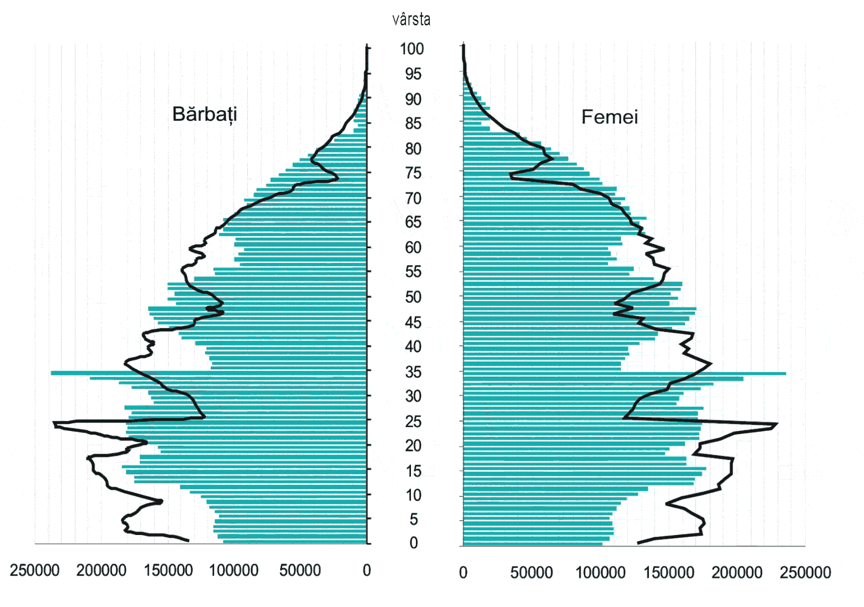
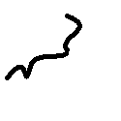
Piramida varstelor populatiei din Romania –Rpl 1992 si 2002
1992 |  | 2002
^{[1]} Sursa: http://www.insse.ro/RPL2002INS/vol1/listagraficeV1.htm.

Slide 23
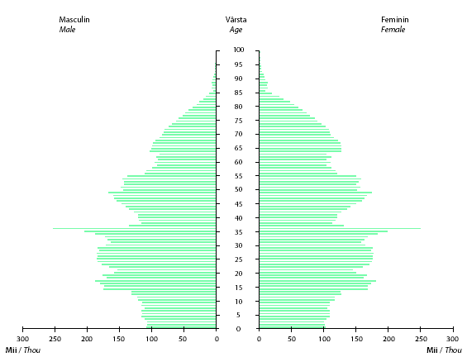
Populaţia pe vârste şi sexe la 1 iulie 2005

Slide 24
Exemple de piramide ale țărilor din UE
[INED] La pyramide des âges
http://www.ined.fr/fichier/t_publication/465/publi_pdf1_pop_et_soc_francais_398.pdf
http://www.ined.fr/fichier/t_publication/465/publi_pdf2_pop_and_soc_english_398.pdf

Slide 25
Îmbătrânirea demografică a populaţiei
Evoluţia structurii pe vârste = conţinutul analizei “procesului de îmbătrânire demografică a populaţiei”.
PID = modificarea structurii populaţiei pe vârste, în favoarea grupelor de vârstă înaintată, ca tendinţă fermă şi de lungă durată.

Slide 26
Îmbătrânirea demografică a populaţiei
procesul de îmbătrânire demografică a populaţiei (PID) - procesul de modificare a structurii pe vârste a populației crește ponderea segmentului vârstnic, în detrimentul celui tânăr, ca tendință fermă și de lungă durată.
greutatea specifică a populaţiei adulte manifestă o relativă stabilitate.
perioade de timp mai mult sau mai puţin îndelungate
7% și 12% → diagnostic al stadiului PID

Slide 28
Sistem modern de indicatori pentru analiza procesului de îmbătrânire demografică (1)
Proporţia persoanelor de 15 ani sau de 20 de ani în total populaţie – măsoară îmbătrânirea prin baza piramidei:
sau
Proporţia persoanelor de 65 de ani şi peste în total populaţie pentru măsura îmbătrânirii prin vârful piramidei y_{v}=P₆₅₊ /P_{total}, , iar comparaţia cu pragurile de 7% şi respectiv 12% ne permite să punem „diagnosticul” unei populaţii în ceea ce priveşte etapa în care se află structura sa pe vârste, din punctul de vedere al îmbătrânirii demografice.
dacă y_{v} <= 7% - populaţia respectivă este tânără din punct de vedere demografic
Dacă 7% =<y_{v} <= 12% - populaţia respectivă este în curs de îmbătrânire demografică
dacă y_{v} >= 12% - populaţia respectivă este deja îmbătrânită din punct de vedere demografic
Vârsta medie a populaţiei - se calculează ca medie aritmetică ponderată a vârstelor anuale (sau a centrelor de interval pentru cazurile în care populația e grupată pe intervale de vârste) cu efectivele corespunzătoare.

Slide 29
Sistem modern de indicatori pentru analiza procesului de îmbătrânire demografică (2)
Vârsta mediană a populaţiei – se determină după relaţia de calcul a medianei (cu determinarea locului medianei şi a efectivelor cumulate pe vârste anuale sau pe grupe de vârste etc.)
Indicele de îmbătrânire a populaţiei - raportul dintre persoanele vârstnice şi cele tinere (viziune transversală):
dacă i_{ID} <= 20% - populaţia respectivă este tânără din punct de vedere demografic
Dacă 20% =<i_{ID} <= 40% - populaţia respectivă este în curs de îmbătrânire demografică
dacă i_{ID} >= 40% - populaţia respectivă este deja îmbătrânită din punct de vedere demografic
Indicele de „senioritate”* - exprimă măsura îmbătrânirii în cadrul populaţiei vârstnice:

Slide 30
Sistem modern de indicatori pentru analiza procesului de îmbătrânire demografică (3)
Raportul de dependenţă al persoanelor vârstnice – raportul dintre vârstnici şi persoanele de vârste active:
_{sau}
Raportul de dependenţă al persoanelor tinere – raportul dintre tineri şi persoanele de vârste active:
sau
Raportul de dependenţă pe total - raportul dintre tineri şi vârstnici şi persoanele de vârste active (sunt de preferat grupele 0-14, 15-64 şi 65+ ):

Slide 31
Factorii demografici ai PID
Îmbătrânirea demografică se datorează:
scăderii natalităţii (îmbătrânirea prin baza piramidei) şi
reducerii intensităţii mortalităţii (îmbătrânirea prin vârful piramidei)

Slide 32
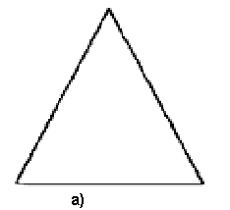
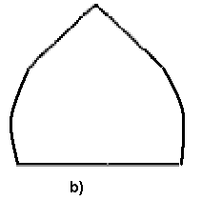
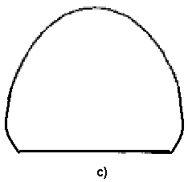
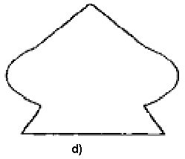
Formele piramidei vârstelor

Slide 33

a) PV - "triunghi" sau „accent circumflex”
- populaţie tânără, baza largă, alimentată în permanenţă de o natalitate ridicată (peste 30‰) şi un vârf ascuţit ca urmare a unei ponderi scăzute a populaţiei vârstnice în structura populaţiei totale (de regulă sub 5%) – ţările slab dezvoltate economic din Africa, Asia şi America de Sud.

Slide 34
b) PV - " „amforă”, "căpiţă" sau "stog",
- tendinţe de îngustare a bazei piramidei şi de îngroşare progresivă a vârfului acesteia, anunţând instalarea unui proces de îmbătrânire demografică - ţările în curs de dezvoltare, cu unele progrese pe plan economic, socio-cultural şi medico-sanitar.

Slide 35
c) PV - " „clopot” sau "urnă"
- baza în comprimare şi vârful îngroşat, ca urmare, în primul caz diminuării efectivelor de tineri sub efectul scăderii ferme a ratelor de natalitate un timp îndelungat şi, în al doilea caz, reducerii mortalităţii, atât la vârstele tinere cât şi la cele mijlocii, ceea ce a condus la creşterea însemnată a speranţei de viaţă la zero ani - ţări dezvoltate din punct de vedere economic din Europa de Vest, S.U.A. şi Canada, Australia şi Noua Zeelandă, Japonia care se confruntă şi cu cele mai accentuate procese de îmbătrânire demografică.

Slide 36
d) PV - "treflă"
– populaţia în care, după un accentuat proces de îmbătrânire demografică, ar urma un proces de reîntinerire demografică, prin creșterea natalității ca tendință fermă

Slide 37
Imbătrânirea demografică
Michel Loriaux (1995)
societãţile occidentale au creat prin industrializare condiţiile îmbãtrânirii populaţiilor lor (ID).
ID apariţia unor noi situaţii care, la rândul lor au intensificat procesul ID.
dintr-o problemã pur demograficã, ID problemã economicã şi de organizare socialã - avantajele aduse de o populaţie vârstnicã din ce în ce mai numeroasã

Slide 38
Factorii economico-sociali ai reducerii fertilității și natalității
1) scăderea ponderii gospodăriilor agricole tradiţionale, caracterizate printr-o fertilitate înaltă, necesară atât pentru activitatea productivă, cât şi pentru asigurarea securităţii persoanelor vârstnice;
2) emanciparea femeilor, accesul la învăţământul de toate gradele şi atragerea lor în activităţile neagricole;
3) exigenţele sporite ale părinţilor relativ la creşterea şi educaţia copiilor care necesită timp şi cheltuieli importante;
4) extinderea asigurărilor sociale, mai ales a regimurilor publice de pensii şi a instituţiilor de îngrijire a persoanelor vârstnice dependente, care au redus rolul copiilor în susţinerea părinţilor la bătrâneţe;
5) creşterea timpului liber, accesul la divertisment cât mai variat şi la mijloace moderne de transport colectiv şi individual, dorinţa persoanelor adulte şi a familiilor lor de a beneficia de aceste facilităţi.
ID oportunitati UE.ppt
Active ageing UE.pdf (pg 25)

Slide 39
Consecinţele social-economice ale PID
creşterea raportului de dependenţă = sporirea presiunii pe care o exercită populaţia inactivă asupra populaţiei active. În absenţa unei politici ferme de dezvoltare economică, de creștere a PIB, îmbătrânirea demografică poate să frâneze creşterea nivelului de trai al populaţiei;
procesul de îmbătrânire demografică a potenţialului forţei de muncă poate influenţa nivelul productivităţii muncii sociale.
implicaţii asupra volumului şi structurii consumului, în special a consumului alimentar - raţia alimentară şi componenţa acesteia diferă la o persoană vârstnică, în comparaţie cu o persoană tânără. Creşterea ponderii persoanelor vârstnice în totalul populaţiei impune adaptarea corespunzătoare a producţiei alimentare.
implicaţiile asupra sferei serviciilor - diversificarea gamei serviciilor, în special a serviciilor cu caracter casnic, de supraveghere şi însoţire a persoanelor vârstnice.
consecinţe evidente în sfera orientării programelor de asistenţă socială.
creşterea fondurilor de pensii, restructurarea cheltuielilor bugetului de stat, creșterea fondurilor alocate asistenţei sanitare, dezvoltarea bazei materiale a ocrotirii sănătăţii, orientarea cercetării medicale către studierea mijloacelor de combatere a aşa-numitelor afecţiuni degenerative, specifice vârstelor înaintate.
EUROPA - Employment and Social Affairs - Social Protection - Demography and the Social Situation in the EU

Slide 40
Consecințe financiare
Jacques Henripin (1995)
1) creşterea costului serviciilor de sãnãtate şi
2) dificultatea asigurãrii unui nivel de trai decent (convenabil) pensionarilor.

Slide 41
Remedii - Henripin
remediile aşa-zis "clasice“ :
a) schimbãri dirijate ale nivelurilor fenomenelor demografice şi
b) adaptarea diferitelor comportamente demografice
creşterea natalitãţii şi recurgerea la imigraţie. O puternicã imigraţie poate reduce îmbãtrânirea, dar, pe termen mediu şi lung, efectul nu este foarte important. Imigranţii sunt de regulã mai tineri ca populaţia în care intrã, dar ei îmbãtrânesc la fel de repede, iar structura lor pe vârste se integreazã în structura de ansamblu a populaţiei. Calea realã de întinerire a populaţiei este creşterea fertilitãţii, astfel cã singura imigraţie care i-ar putea fi un substitut perfect ar fi imigrarea bebeluşilor orfelini.

